Slide 1
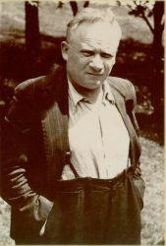
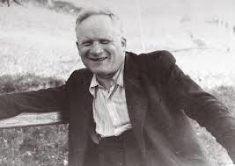
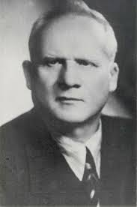
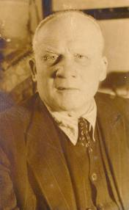
LOVRO kuhar
PREŽIHOV VORANC

Slide 2
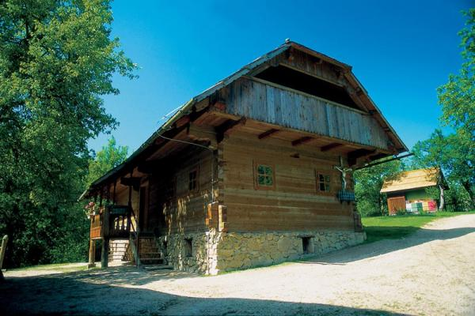
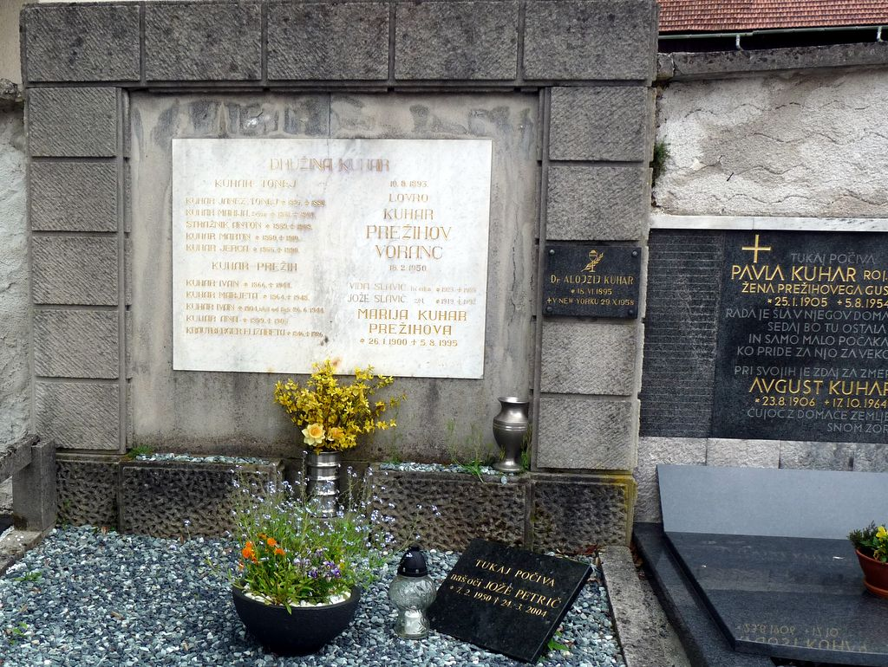
življenje
10. avgust 1893, Podgora - 18. februar 1950,Maribor
Prežihov Voranc se je rodil v Podgori pri Kotljah, kjer je tudi končal osnovno šolo. Ob materinih pripovedih se je oblikoval Vorančev pripovedniški dar. Ker mu oče ni dovolil, da se vpiše v gimnazijo, se je začel izobraževati sam.
Rojstna hiša Prežihovega Voranca Grob Prežihovega Voranca

Slide 3
dEla
ROMANI: Požganica,Doberdob,Jamnica,...
NOVELE: Boj na požiralniku, Samorastniki,...
POTOPISI: Od Kotelj do Belih vod,Borba na tujih tleh,Gosposvetsko polje,...
ČRTICE:Povesti, Solzice,Kanjuh iz Zagate,... ZGODBE:Naši mejniki,Čez goro k očetu,Prvi maj, Levi devžej,...
BROŠURE:O slovenskih meja, Za samoodločbo slovenskega naroda,...
DRAME: Pernjakovi

Slide 4
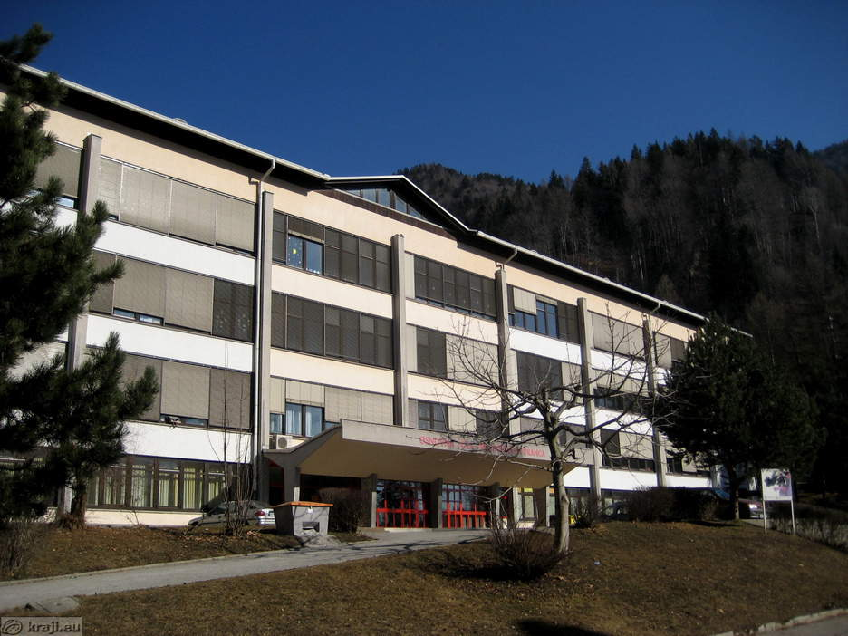
Prežihov voranc danes:
Po Prežihu nosijo danes imena šol:
- na Jesenicah,
- v Ljubljani,
- v Dolini pri Trstu,
- v Doberdobu,
- v Mariboru,
- na Ravnah na Koroškem (Ustanovljena prva bralna značka-Prežihova značka)

Slide 5
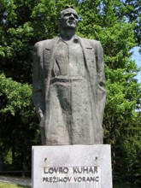
Priznanja in nagrade
-Za črtico Solzice prejel zvezno in Prešernovo nagrado
-Leta 1949 pa zanje prejel tudi Levstikovo nagrado
-Spomenik postavljen v Kotljah na Koroškem

